Slide 1
«УСЕРДНЕЙ С КАЖДЫМ ДНЁМ СМОТРЮ В СЛОВАРЬ…»
Каждое слово есть представитель понятия, бывшего в народе:
что было выражено словом, то было и в жизни…
И. Срезневский.

Slide 2
Словари и справочники всегда помогали людям расширять свои знания, повышать культуру речи. Наука, изучающая виды словарей, методику их составления называется лексикографией ( «лексис» - слово, «графо» - описываю ).
Впервые в отечественной лингвистике составлением словаря занялся искусный врач,
моряк – ученый Владимир Иванович Даль. Итогом его
многолетнего труда стало издание «Словарь живого великорусского языка»,
включающего в себя 200 000 слов.

Slide 3
Прежде чем мы познакомимся со словарями, давайте посмотрим, на какие два основных типа они делятся. Первый тип словаря – языковой. К этому типу относятся: орфографический ( «орфо»- правильный, толковый, фразеологический, этимологический и т.д.).

Slide 4
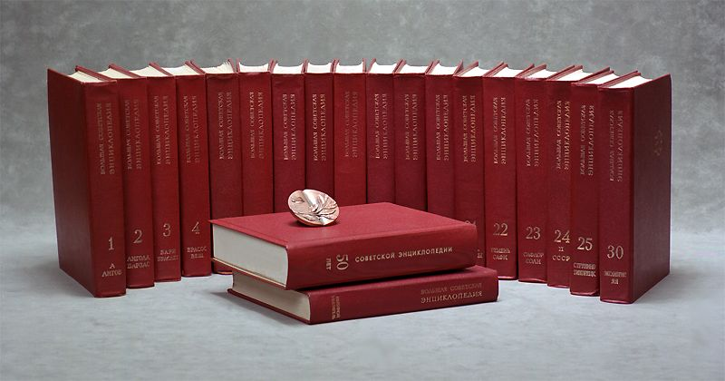
Если же нужна информация о различных явлениях природы или о выдающихся деятелях науки и техники, о географических открытиях, то на помощь приходят энциклопедические словари.
Они подразделяются на:
Общие, включающие в себя сведения из самых разных областей знаний. Примером такого справочника является Детская энциклопедия, Большая советская энциклопедия.

Slide 5
Отраслевые, включающие в себя термины какой-либо отрасли науки, техники, искусства, литературы. Для школьников Л. И. Тимофеевым и С. В. Тураевым подготовлен «Краткий словарь литературных терминов» (М. 1978) и хотя словарь издан довольно давно, но среди школьников, серьезно изучающих литературу, он пользуется популярностью, так как базовые толкования терминов ясны для понимания учащихся.

Slide 6
Прежде чем пользоваться, тем или иным словарем необходимо разобраться в его структуре.
Словарь состоит непосредственно из словарных статей. Каждая статья начинается с заголовка. В языковых словарях заголовок всегда имеет ударение.
В словарной статье языкового словаря используются разнообразные пометы – специальные указания на грамматические свойства слова, его стилистическую окрашенность и т.д. Грамматические пометы могут указывать на вид односоставного предложения (безл.), форму падежа (им. п.), число и т.д. Стилистические пометы указывают на стиль речи, диалекты, специальные слова. Все пометы сокращены согласно ГОСТу.
В словарной статье языкового словаря помещаются иллюстративные цитаты и речения. Такие цитаты выписываются из источников художественной, научно-популярной, общественно-политической литературы.

Slide 7
Например, фразеологизм «курам на смех» иллюстрируется в «Школьном фразеологическом словаре русского языка» В. П. Жукова цитатой из повести В. П. Катаева «Белеет парус одинокий»: «Под парусом иди себе куда хочешь… А без паруса, на одних веслах, это что ж: курам на смех!». В качестве иллюстрированных цитат используются пословицы, поговорки, заголовки.
Речения - это словосочетания, иллюстрирующие использование тех или иных слов. В отличие от иллюстрированных цитат речения составляются самими авторами словаря. Так, например, слово «обоюдный» используется в речении «по обоюдному соглашению» в «Грамматико-орфографическом словаре русского языка » А. В. Текучева и Б. Т. Панова.
Так же важной частью словаря является предисловие. Из него мы узнаем о составе слов, их расположении, видах сокращений и т.д.

Slide 8
А теперь обратимся непосредственно к самим словарям.
Русский язык ежедневно пополняется новыми словами. Человек не способен запомнить написание всех слов входящих в его лексикон. На помощь приходит орфографический словарь. Интересна история его создания. В 30-е годы ХХ века работу над таким словарем начал ученный-языковед А. М. Пешковский.
Александр Матвеевич не успел воплотить свои замыслы в жизнь, так как в 1933 году его жизнь оборвалась. И тогда за составление первого орфографического словаря взялся профессор Д. Н. Ушаков.
При подготовке Ушаков испытывал определенные трудности из-за неупорядоченности русской орфографии. В 1934 году работа над словарем была завершена. Позже словарь был дополнен и усовершенствован языковедом С. Е. Крючковым, и на обложке стали печатать две фамилии Д. Н. Ушаков, С. Е. Крючков.

Slide 9
На сегодняшний день орфографических словарей издается не мало. Но до сих пор первый в нашей стране орфографический словарь пользуется популярностью среди школьников. На нем они учатся работать со словом, изучают справочный аппарат, помещенный в конце словаря.
Говоря о видах словарей нельзя не вспомнить и о толковых. Самый известный из таких словарей – это «Словарь русского языка», составленный Сергеем Ивановичем Ожеговым. Он содержит 57000 слов. Автор до конца жизни работал над словарем, совершенствуя его структуру. Для школьников было издано два толковых словаря: первый – «Школьный толковый словарь русского языка» авторов М. С. Лапатухина, Е. В. Скорлуповской, Г. П, Снетовой, предназначенный для учащихся с родным русским языком; второй – под редакцией М. И. Махмутова, А. В. Текучева, Н. М. Шанского – для школьников, изучающих русский язык в качестве иностранного
В словарях такого типа можно навести справку о значении слова, его написании. Если слово многозначно, то указаны все значения слова.

Slide 10
Толковый словарь очень важен в сегодняшней жизни. Ведь он позволяет нам употреблять слова в соответствии с их значениями, т.к. употребление одного слова вместо другого является грубой ошибкой.
Фразеологизмы всегда использовались как яркое, образное средство, украшающее речь. Поэтому не менее актуален в использовании «школьный фразеологический словарь русского языка» В. П. Жукова.
Словарь уникален тем, что в довольно-таки сжатом по объему материале автор смог показать происхождение тех или иных фразеологизмов, их происхождение, грамматические особенности, синтаксическую роль в предложении.
У многозначных фразеологизмов указываются все значения, а также указываются фр.-антонимы.

Slide 11
Сегодня лингвистика шагнула далеко вперед. Все новые и новые виды словарей появляются благодаря кропотливому труду ученых. Но надо помнить, что у истоков лексикографии стояли такие замечательные ученые, как Даль, Ожегов, Ушаков, Крючков, Чешко и другие – люди, которые делом своей жизни считали работу со словом. Благодаря их нелегкому труду мы имеем возможность овладеть в полном объеме культурой речи, стать грамотными и разносторонне образованными людьми. Ведь «СЛОВАРЬ – ЭТО КНИГА КНИГ…» (А. Франс).

Slide 12
ПОСЛЕСЛОВИЕ.
Эта работа предназначена для учащихся 6 класса. После знакомства с видами словарей целесообразно провести практическое значение с использованием записей в тетрадях. В школах с расширенными библиотечными фондами можно провести библиографический урок с привлечением к работе школьного библиотекаря. Также детям можно дать задание подготовить библиографический материал об ученых - языковедов.

